Slide 1
Paisagem rósea O cima morno da política em julho
Conjuntura em 19 de julho de 2023

Slide 2
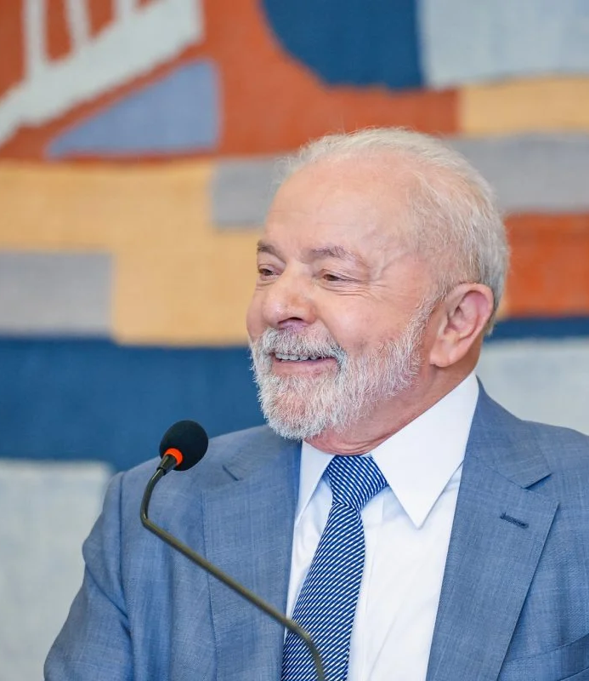
Pesquisa ipec
Confiança dos brasileiros no presidente da República sobe ao maior nível desde 2012
Lula supera em 9 pontos percentuais o índice registrado em 2022, último ano de Jair Bolsonaro no poder
o presidente Lula (PT) marca 50 pontos em uma escala de zero a 100. Os dados do chamado Índice de Confiança Social (ICS), produzido desde 2009, foram divulgados pelo jornal O Globo

Slide 3
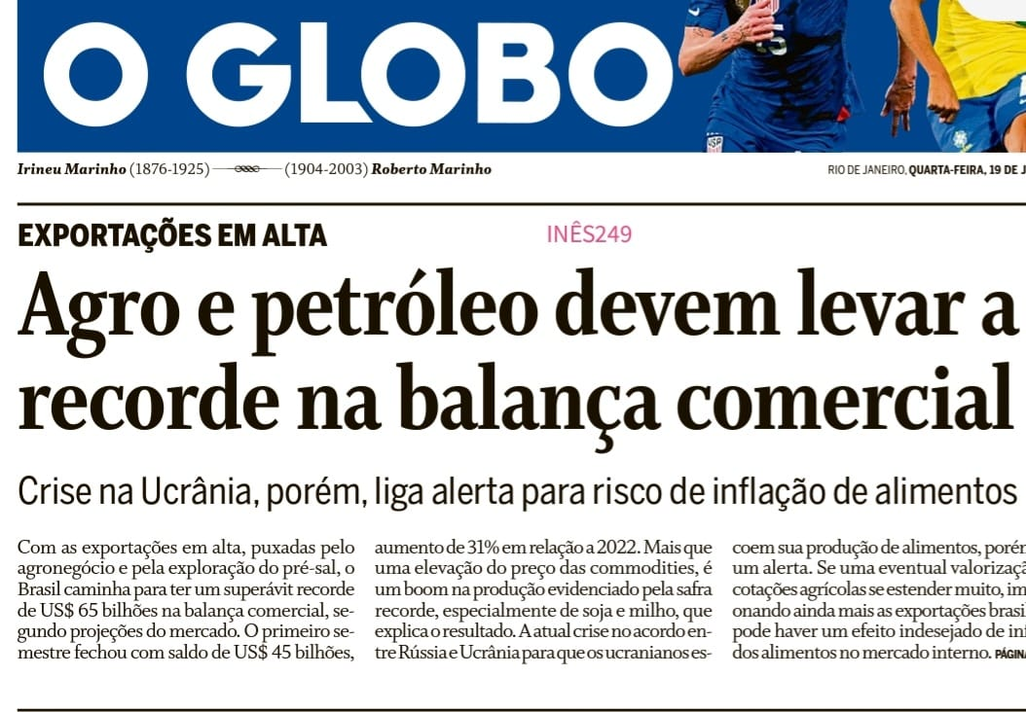
A ofensiva (1)
Previsão de superavit comercial de 65 bilhões de dólares.
Primeiro semestre já obteve 45 bilhões de dólares (aumento de 31% em relação ao ano passado).
Exportações em alta podem provocar inflação

Slide 4
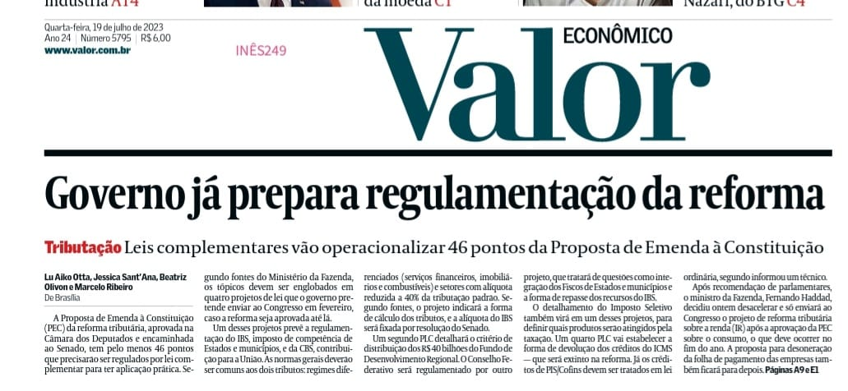
A ofensiva (2)
Governo avança na elaboração de proposta de regulamentação de 46 temas da reforma tributária
Um dos temas: regulamentação dos dois impostos unificadores (IBS e CBS)

Slide 5
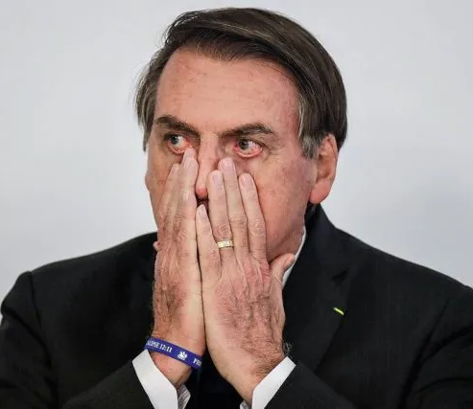
Ofensiva (3)
PGR solicita identificação de seguidores de Bolsonaro nas redes; defesa do ex-presidente quer rejeição do pedido
De acordo com a PGR, o pedido, feito ao ministro Alexandre de Moraes, não é para investigar os seguidores do ex-presidente, mas para mapear o alcance de postagens com informações falsas.

Slide 6
Ofensiva (4)

Slide 7
Meia ofensiva: brasil participativo
Plataforma Brasil Participativo teve mais de 4 milhões de acessos
1,4 milhão de interações diretas
8 mil propostas populares para políticas públicas
1,5 milhão de votos em 28 programas ministeriais
6 programas do governo mais votados:
1. Enfrentamento da Emergência Climática
2. Atenção Primária à Saúde
3. Atenção Especializada à Saúde
4. Promoção do Trabalho Digno, Emprego e Renda
5. Turismo, esse é o Destino
6. Segurança Alimentar e Nutricional e Combate à Fome.

Slide 8
Contraofensiva

Slide 9
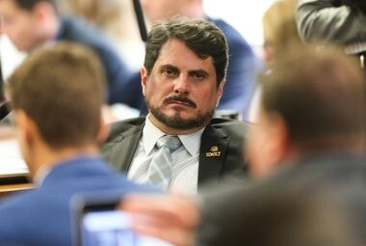
Marcos do val depõe na pf
Marcos do Val depõe novamente à PF nesta quarta-feira
Seu depoimento faz parte da investigação contra um suposto plano golpista revelado por ele, envolvendo o ex-presidente Jair Bolsonaro (PL) e o ex-deputado federal Daniel Silveira.
Bolsonaro concedeu depoimento à PF na última semana.

